Slide 1
可以避免反复的建立连接，不用每通信一次就断开一次TCP连接，节省时间也节省通信量的开销。要建立持久连接可以先建立一条HTTP连接，接下来在这条连接上反复的输入数据和传输数据。
HTTP通信为何要建立持久连接？HTTP协议是如何建立持久连接的？

Slide 2
GET: 用来请求访问已被 URI 识别的资源 POST：用来传输实体的主体。（主要目的并不是获取响应的主题内容） PUT：传输文件 （存在安全问题，一般web 网站不使用该方法）
简述HTTP的GET，POST和PUT方法的功能和特点。

Slide 3
首先作为发送端的客户端在应用层 （HTTP 协议）发出一个想看某个 Web 页面的 HTTP 请求。 接着，为了传输方便，在传输层（TCP 协议）把从应用层处收到的数 据（HTTP 请求报文）进行分割，并在各个报文上打上标记序号及端 口号后转发给网络层。 在网络层（IP 协议），增加作为通信目的地的 MAC 地址后转发给链 路层。这样一来，发往网络的通信请求就准备齐全了。 接收端的服务器在链路层接收到数据，按序往上层发送，一直到应用 层。当传输到应用层，才能算真正接收到由客户端发送过来的 HTTP 请求。
结合TCP/IP协议族和分层结构，简述其他协议与HTTP协议的关系。

Slide 4

信息技术
计算机硬件系统

Slide 5
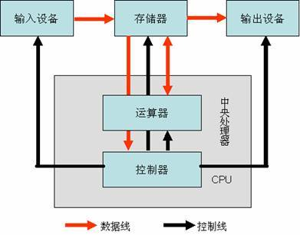

Slide 6
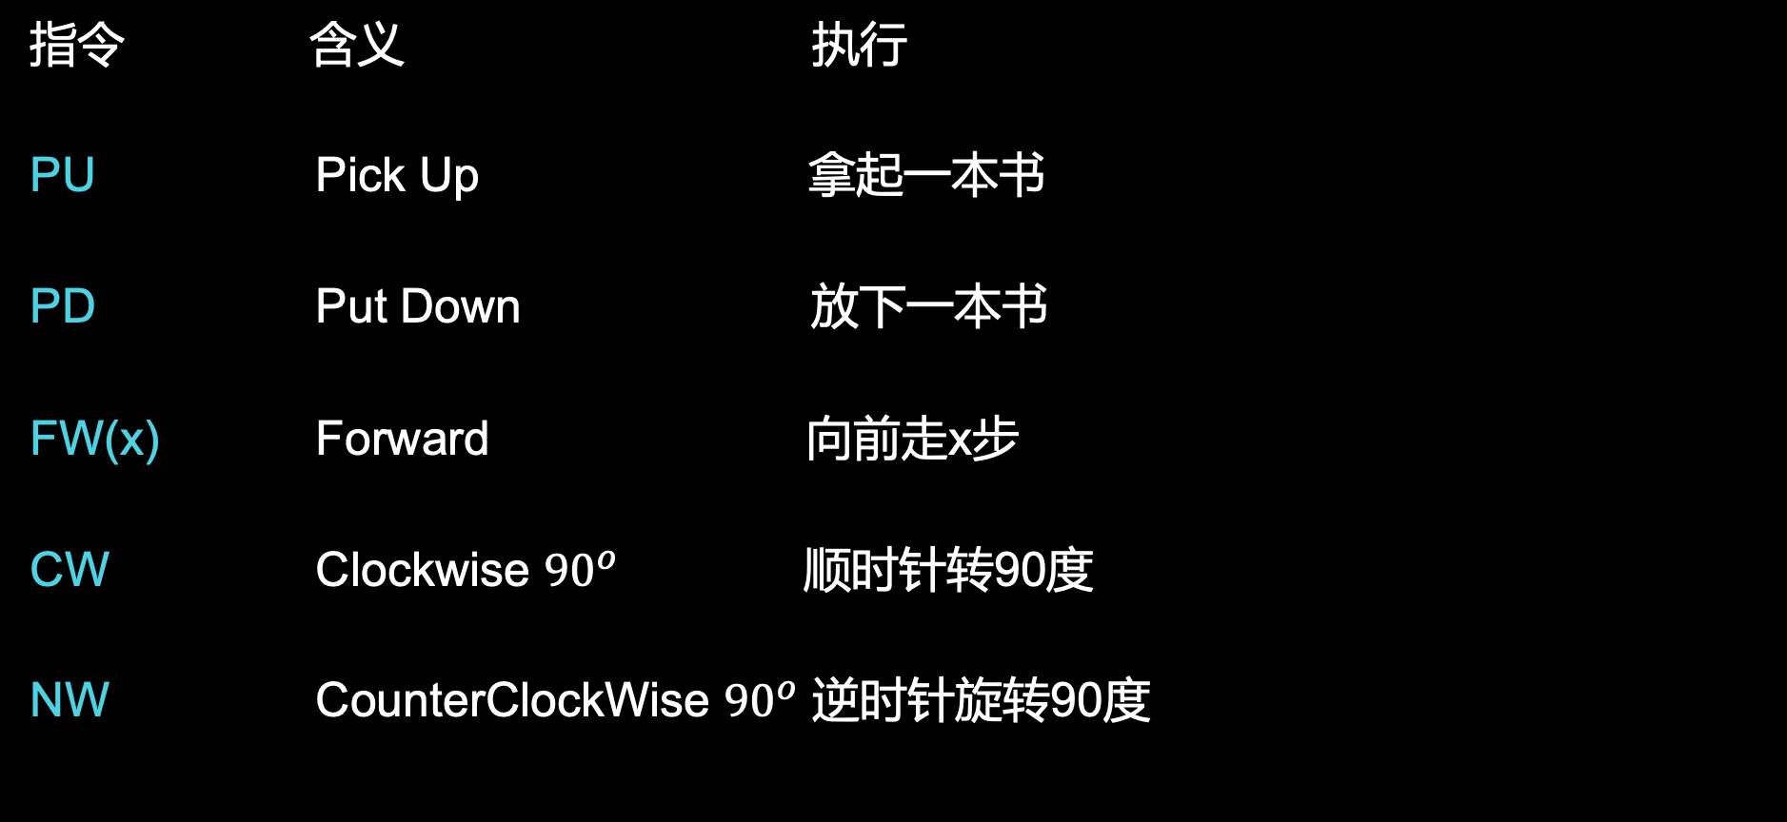
指令 含义 执行
PU Pick Up 拿起一本书
PD Put Down 放下一本书
FW(x) Forward 向前走x步
CW Clockwise ${90}^{o}$ 顺时针转90度
NW CounterClockWise ${90}^{o}$ 逆时针旋转90度

Slide 7
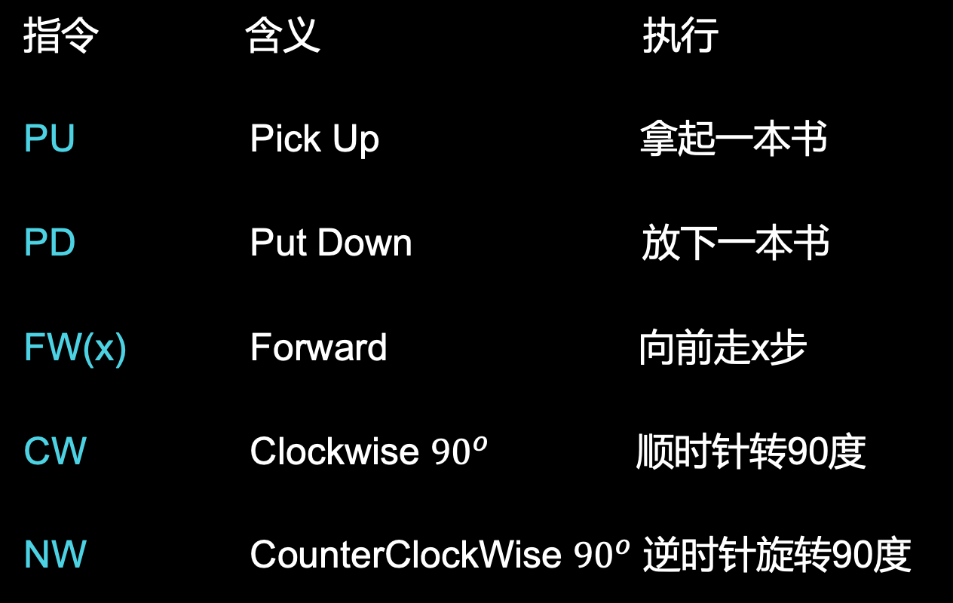
指令 含义 执行
PU Pick Up 拿起一本书
PD Put Down 放下一本书
FW(x) Forward 向前走x步
CW Clockwise ${90}^{o}$ 顺时针转90度
NW CounterClockWise ${90}^{o}$ 逆时针旋转90度
1 PU
2 CW
3 FW(1)

Slide 8
指令 含义 执行
PU Pick Up 拿起一本书
PD Put Down 放下一本书
FW(x) Forward 向前走x步
CW Clockwise ${90}^{o}$ 顺时针转90度
NW CounterClockWise ${90}^{o}$ 逆时针旋转90度
1 PU
2 CW
3 FW(2*3)

Slide 9


PU
CW
FW(2*3)
……

Slide 10
PU
CW
FW(2*3)
……
人：控制机器人按照指令执行操作

Slide 11
PU
CW
FW(2*3)
……
人：控制机器人按照指令执行操作
纸：记录指令

Slide 12

铅笔：记录指令
PU
CW
FW(2*3)
……
人：控制机器人按照指令执行操作
纸：记录指令

Slide 13

铅笔：记录指令
PU
CW
FW(2*3)
……
人：控制机器人按照指令执行操作
纸：记录指令
计算器：完成算术运算

Slide 14
铅笔：记录指令
PU
CW
FW(2*3)
……
机器人：显示执行结果
人：控制机器人按照指令执行操作
纸：记录指令
计算器：完成算术运算

Slide 15
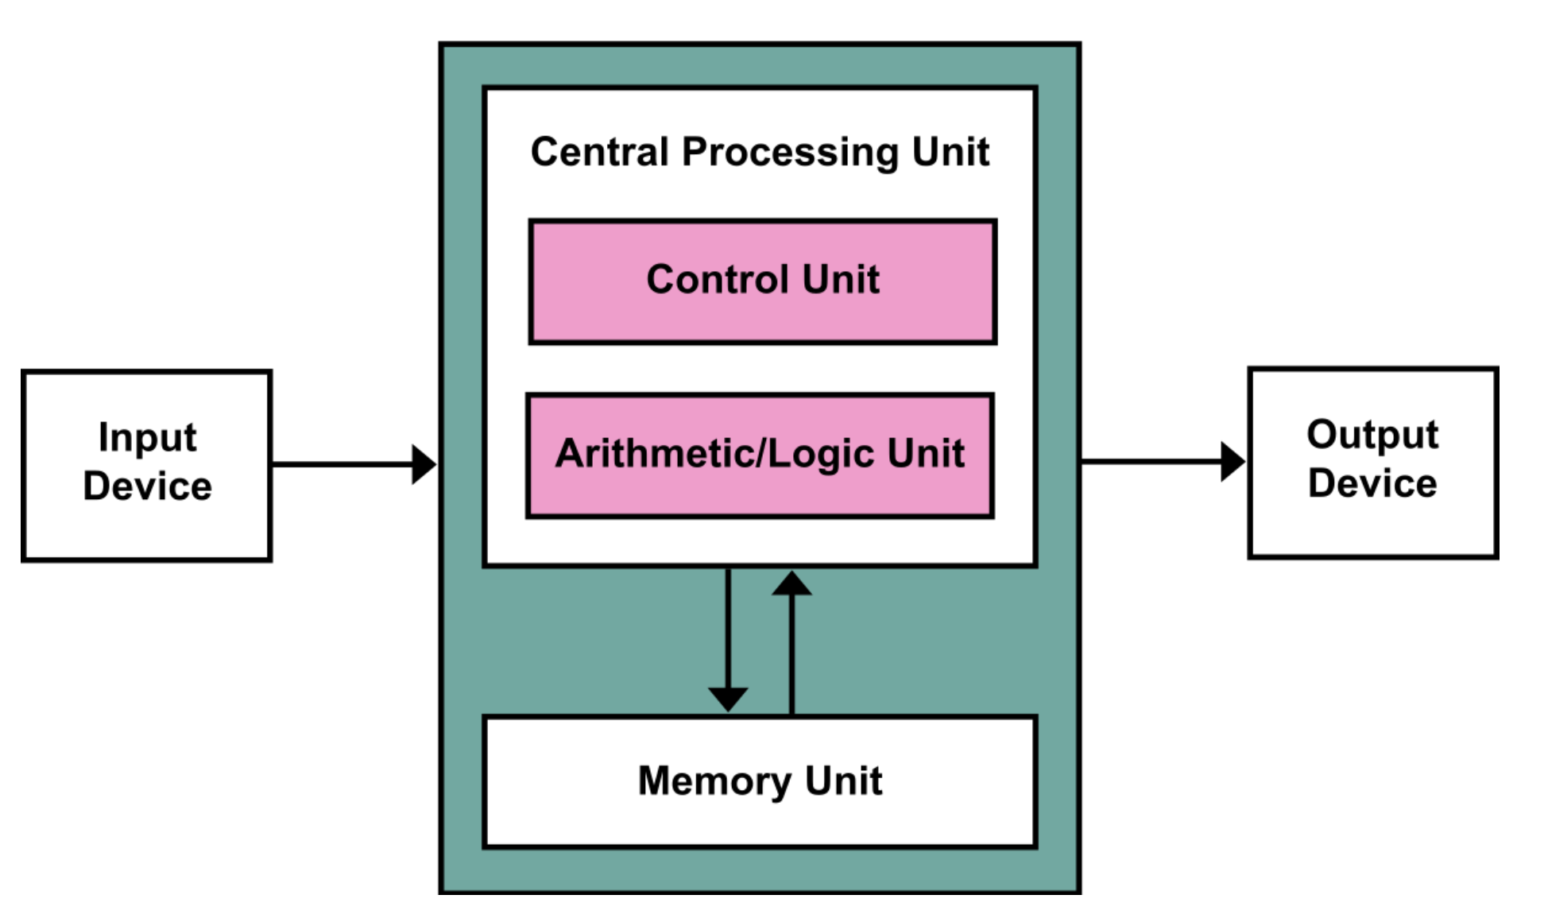
Computer Architecture(计算机系统 )

Slide 16
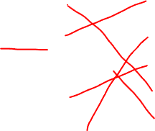
Computer Architecture(计算机系统 )
Input Device 人
Control Unit 机器人
Arithmetic/Logic Unit 纸
Memory Unit 笔
Output Device 计算器

Slide 17
控制器（Controller）

Slide 18
控制器：协调并控制各部件按指令序列执行操作

Slide 19
运算器（ALU）

Slide 20
运算器：完成算术和逻辑运算

Slide 21
FW(6 * 0.5) FW(3)
运算器

Slide 22
控制器 + 运算器 = 中央处理器（CPU）

Slide 23
存储器（Memory）

Slide 24
存储器：存放数据或程序

Slide 25
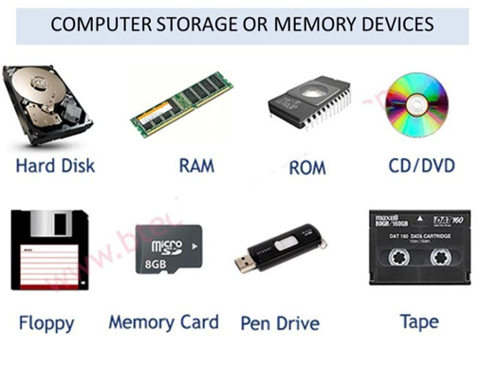
常见存储设备

Slide 26
输入设备（Input）

Slide 27
输入设备：负责程序或数据输入

Slide 28

常见输入设备

Slide 29
输出设备（Output）

Slide 30
输出设备：输出执行结果

Slide 31
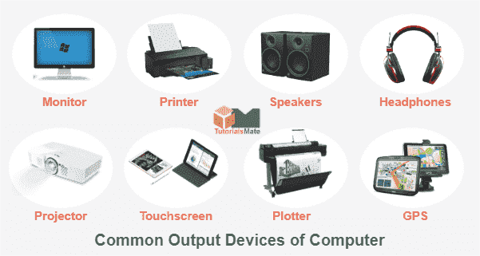
常见输出设备

Slide 32
Computer Architecture(计算机系统 )

Slide 33

指令 含义 执行
PU Pick Up 拿起一本书
PD Put Down 放下一本书
FW Forward 向前走一步
CW Clockwise ${90}^{o}$ 顺时针转90度
NW CounterClockWise ${90}^{o}$ 逆时针旋转90度

Slide 34

指令 含义 执行
PU1 Pick Up 拿起一本书
PD1 Put Down 放下一本书
FW(x) Forward x steps 向前走x步
CW90 Clockwise ${90}^{o}$ 顺时针转90度

Slide 35
指令 含义 执行
PU1 Pick Up 拿起一本书
PD1 Put Down 放下一本书
FW(x) Forward x steps 向前走x步
CW90 Clockwise ${90}^{o}$ 顺时针转90度
例如：
FW(1)：向前走1步
FW(2)：向前走2步

Slide 36
FW(6 * 0.5)

Slide 37
THAT’S ALL FOR TODAY

